Slide 1
软件测试与代码调试方法
软件与理论中心

Slide 2
软件测试的目的
Myers软件测试目的
测试是程序的执行过程，目的在于发现错误；
一个好的测试用例在于能发现至今未发现的错误；
一个成功的测试是发现了至今未发现的错误的测试。
换言之，测试的目的是
以最少的时间和人力，系统地找出软件中潜在的各种错误和缺陷
测试的附带收获是，它能够证明软件的功能和性能与需求说明相符合
测试不能表明软件中不存在错误，它只能说明软件中存在错误

Slide 3
调试的误区
使用以下几种调试方法可能使程序员备受痛苦：
靠猜测发现错误
不花费时间理解问题
用最为明显的方式改正错误
例: X ＝ Compute（ Y ）
if（ Y = 17 ）X = $25.15
//Compute（）doesn't work for y = 17,so fix it
对调试的迷信
一个程序员可能为无尽头的问题所困扰：可恶的机器、神秘的编译错误、当月圆时才出现的语言错误、坏数据、丢失重要的修改、编辑程序不正确地保存程序。这就是“编程迷信”。

Slide 4
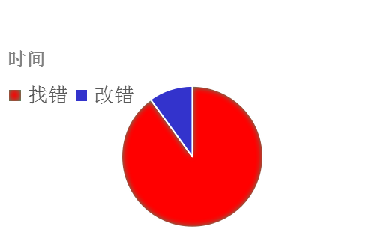
调试的第一步：找错
调试包括发现和改正错误。发现错误（并理解错误）将花费90％的调试时间。
边思考边调试要比随意调试更有效和更令人感兴趣。

Slide 5
多人多模块代码如何调试？
编完了但大家的代码合在一起后错误百出，我不知道程序的错误在哪里？调了很久，依然很多bug，作业不能按时交了。

Slide 6
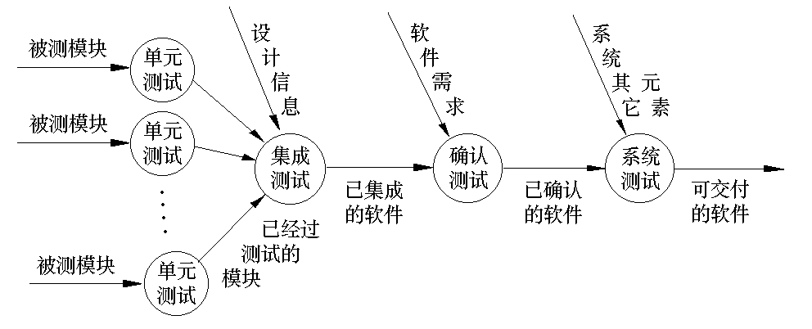
软件测试的过程
单元测试集中对用源代码实现的每一个程序单元进行测试，检查各个程序模块是否正确地实现了规定的功能。单元测试一般由程序员自己完成。
集成测试根据设计规定的软件体系结构，把已测试过的模块组装起来，在组装过程中，检查程序结构组装的正确性。集成测试一般由专门的测试人员或测试组织完成。

Slide 7
软件测试的过程（续）
确认测试则是要检查已实现的软件是否满足了需求规格说明中确定了的各种需求，以及软件配置是否完全、正确。确认测试一般由用户协助完成。
系统测试把已经经过确认的软件纳入实际运行环境中，与其它系统成份组合在一起进行测试。严格地说，系统测试已超出了软件工程的范围

Slide 8
α测试和β测试
在软件交付使用之后，用户将如何实际使用程序，对于开发者来说是无法预测的。
α测试是由一个用户在开发环境下进行的测试，也可以是公司内部的用户在模拟实际操作环境下进行的测试。
β测试是由软件的多个用户在实际使用环境下进行的测试。这些用户返回有关错误信息给开发者。

Slide 9
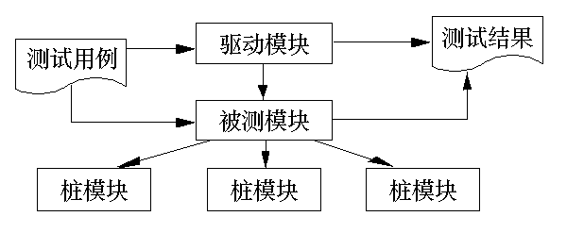
单元测试
模块并不是一个独立的程序，在考虑测试模块时，同时要考虑它和外界的联系，用一些辅助模块去模拟与被测模块相联系的其它模块。
驱动模块 (driver)
桩模块 (stub) ─存根模块
如果一个模块要完成多种功能，可以将这个模块看成由几个小程序组成。必须对其中的每个小程序先进行单元测试要做的工作，对关键模块还要做性能测试。
对支持某些标准规程的程序，更要着手进行互联测试。有人把这种情况特别称为模块测试，以区别单元测试。

Slide 10
为什么要做单元测试?
交付可用品:
在软件测试中，首先是单元测试，确保每个模块都没有bug后，才进行集成测试。
精心设计测试集:
单元测试应对模块内所有重要的逻辑分支设计测试用例，以便发现模块内部的错误。
程序员负责制:
单元测试多数是模块开发者自己进行，因此系统内多个模块可以同时进行单元测试。

Slide 11
如何做单元测试？
创建工程
驱动模块
头文件
桩模块
头文件
测试模块：
（我开发的模块）
添加头文件
驱动模块：
（我模拟的
主调函数）
桩模块：
（我模拟的
其他模块）
示例：
int funcC(int para1){
printf(...);
return 5;
//直接设定模拟模块的输出结果
}
示例：
main(){
调用测试模块的语句；
//也可以加循环结构实现循环调用
}
Notes:
在我们进行单元测试的时候，单个模块本身无法构成一个切实可运行的程序系统，所以我们需要为单元测试来开发桩模块和驱动模块，从而完成我们的单元测试目的。
驱动模块在大多数场合称为"主程序"，它接收测试数据并将这些数据传递到被测试模块，被测试模块被调用后，"主程序"打印"进入-退出"消息。
与测试模块直接相连的其他模块用桩模块代替。在集成测试前要为被测模块编制一些模拟其下级模块功能的"替身"模块，以代替被测模块的接口，接受或传递被测模块的数据，这些专供测试用的"假"模块称为被测模块的桩模块。

Slide 12
设计驱动模块
驱动模块的结构：
自定义数据类型的定义；
int main(){
被测模块所需输入数据的设置；例：dt[1][2]=1;
调用被测模块;
打印被测模块输出的数据内容；例：printf("%d ，destfloor=",df);
}
把这个驱动模块和你做的被测模块放入一个工程，编译运行。(如果被测模块本身还调用其他模块，还要把桩模块一起放入工程)

Slide 13
设计桩模块
桩模块本身不执行任何功能仅在被调用时返回静态值来模拟被调用模块的行为。
例：
int getCustomerState(int customerID)
{
return 1;
}

Slide 14
测试过程
有两个模块的单元测试通过，便可进行集成测试。等后续模块单元测试通过后，可以逐个加入，每加入一个模块就要重新进行集成测试。
测试时测试用例的设计很重要！测试用例包括输入数据序列和预期结果。
当测试结果不对，先假设出错源是在某模块接口，还是某模块内部。然后运用调试手段进行局部代码跟踪调试。

Slide 15
科学调试方法
以下是科学调试方法的步骤：
1．通过重复测试收集数据 (固定错误)
2. 建立假设以解释尽可能多的相关数据 (确定错误源)
3．设计实验以便证实或否定假设 (改正错误)
4．证实或否定假设 改正错误 (测试修改)
5．按要求重复以上步骤 (寻找类似错误)

Slide 16
使用调试工具-debug
借助于程序调试（Debug）手段。
1、设置程序断点；
2、进入调试运行状态；
3、单步执行程序。
在执行过程中通过设置、查看watch窗口来辨别程序运行状态是否正确。
察看函数调用关系来判断主体路径是否正确。

Slide 17
线程不能单步调试！
问: 工程中有三个线程，调试的时候进入一个线程就不跳出了，怎么办？
答: 你调试的时候是进入不了线程进行单步调试的！所以在线程里输出(printf)相关的信息来判断运行到哪儿了，又是怎么运行的。
VC在菜单选择调试-窗口-线程，然后在线程窗口选择指定线程，在合适的地点加断点，限定断点的线程ID。
利用线程互斥调试：启动线程后，马上调用一个waitforsingleobject，利用线程互斥来消除并发模拟出串行效果来查看线程运行效果。
Notes:
多线程的调试，最好是使用打印日志的方法。
就好似服务器的调试，大部分情况我们都是使用打印日志。。。

Slide 18
使用断言调试
断言用来检验运行中重要的数据环境
语法：void assert(int expression);
若expression返回0就表示出错, 程序会立刻输出断言错误的信息。
测试完成后形成提交版本时，在程序首部添加
#define NDEBUG
就会自动忽略所有assert断言调试语句。

Slide 19
assert调试示例
//#define NDEBUG //屏蔽assert调试语句
#include<assert.h>
#include<stdlib.h>
void open_record(char *record_name)
{
assert(record_name!=NULL);
/* Rest of code */
}
int main(void)
{
open_record(NULL);
}

Slide 20
黑盒测试:设计测试数据
黑盒测试方法是在程序接口上进行测试，主要是为了发现以下错误:
是否有不正确或遗漏了的功能?
在接口上，输入能否正确地接受? 能否输出正确的结果?
是否有数据结构错误或外部信息(例如数据文件)访问错误?
性能上是否能够满足要求?
是否有初始化或终止性错误?
要想用黑盒测试发现程序中所有的错误，必须在所有可能的输入条件和输出条件中确定测试数据，来检查程序是否都能产生正确的输出。
但，这是不可能的！

Slide 21
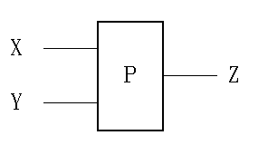
假设一个程序P有输入量X和Y及输出量Z。在字长为32位的计算机上运行。若X、Y取整数，按黑盒方法进行穷举测试：
可能采用的
测试数据组：
2³²×2³²
＝2⁶⁴
如果测试一
组数据需要1毫秒，一年工作365× 24小时，完成所有测试需5亿年。
黑盒测试的几种方法
等价类划分
边界值分析
错误推测法
因果图

Slide 22
1, 等价类划分
完全不考虑程序的内部结构，只依据程序的规格说明来设计测试用例。把所有可能的输入数据划分成若干部分，然后从每一部分中选取少数有代表性的数据做为测试用例。
使用这一方法设计测试用例要经历划分等价类（列出等价类表）和选取测试用例两步。
划分等价类：等价类是指某个输入域的子集合。在该子集合中，各个输入数据对于发现程序中的错误都是等效的。测试某等价类的代表值就等价于对这一类其它值的测试。
等价类的划分有两种不同的情况：
有效等价类：是指对于程序的规格说明来说，是合理的，有意义的输入数据构成的集合。
无效等价类：是指对于程序的规格说明来说，是不合理的，无意义的输入数据构成的集合。
在设计测试用例时，要同时考虑有效等价类和无效等价类的设计。

Slide 23
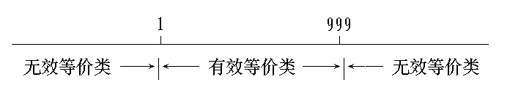
划分等价类的原则
(1)按区间划分：如果输入条件规定了取值范围，或值的个数，则可以确立一个有效等价类和两个无效等价类。
例如，在程序的规格说明中，对输入条件有一句话：
“…… 项数可以从1到999 ……”
则有效等价类是“1≤项数≤999”
两个无效等价类是“项数＜1”或“项数＞999”。

Slide 24
(2)按数值集合划分：如果输入条件规定了输入数据的集合，则可划分一个有效等价类和一个无效等价类，有效等价类就是所有符合输入条件的数据，无效等价类是所有不允许输入值的集合。
例如，在C语言中对变量标识符规定为“以字母或下划线打头的……串”。那么所有以字母或下划线打头的构成有效等价类，而不在此集合内（不以字母和下划线打头）的归于无效等价类。
(3) 如果输入条件是一个布尔量，则可以确定一个有效等价类和一个无效等价类。

Slide 25
(4)按数值划分：如果规定了输入数据的一组值，而且程序要对每个输入值分别进行处理，这时可以为每一个输入值确立一个有效等价类，确立一个无效等价类，包含所有不允许输入的数值。例如输入条件说明学历可为：专科、本科、 硕士、博士四种之一，则分别取这四个值作为四个有效等价类，另外把四种学历之外的任何输入作为无效等价类。
(5)按限制条件或规则划分：如果规定了输入数据必须遵守的规则或限制条件，则可以确立一个有效等价类（符合规则）和若干个无效等价类（从不同角度违反规则）。
(6) 如果已划分的等价类中各元素在程序中的处理方式不同，则应将此等价类进一步划分成更小的等价类。

Slide 26
确立测试用例 在确立了等价类之后，建立等价类表，列出所有划分出的等价类。
选择测试用例的原则：
为每一个等价类规定一个唯一编号；
设计一个新的测试用例，使其尽可能多地覆盖尚未被覆盖的有效等价类，重复这一步，直到所有的有效等价类都被覆盖为止；
设计一个新的测试用例，使其仅覆盖一个尚未被覆盖的无效等价类，重复这一步，直到所有的无效等价类都被覆盖为止。

Slide 27
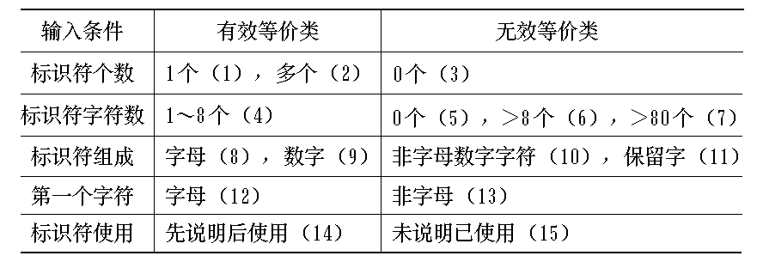
用等价类划分法设计测试用例的实例 在某一PASCAL语言版本中规定：“标识符是由字母开头，后跟字母或数字的任意组合构成。有效字符数为8个，最大字符数为80个。”并且规定：“标识符必须先说明，再使用。” “在同一说明语句中，标识符至少必须有一个。”
第一步：建立等价类表
第二步：选取测试用例覆盖所有等价类
① VAR x，T1234567：REAL；BEGIN x := 3.414；T1234567 := 2.732；...…
(1), (2), (4), (8), (9), (12), (14)
② VAR ：REAL； (3)
③ VAR x，：REAL; (5)
④ VAR T12345678：REAL； (6)
⑤ VAR T12345......：REAL； (7)
⑥ VAR T$：CHAR； (10)
⑦ VAR GOTO：INTEGER； (11)
⑧ VAR 2T：REAL； (13)
⑨ VAR PAR：REAL； BEGIN ...... PAP := SIN (3.14 * 0.8) / 6； (15)

Slide 28
电梯系统
输入 | 有效等价类 | 无效等价类
电梯内请求 | 1~9(1) | <1(2), >9(3)
请求 | 上行：Q、W、E、R、T、Y、U、I 下行：A、S、D、F、G、H、J、K 更新策略：C(4) | 非左侧字符(5)
输入：
2（1）
Q(4)
A(4)
C(4)
0(2)
10(3)
X(5)

Slide 29
2, 边界值分析
边界值分析方法是对等价类划分方法的补充。
从长期的测试工作经验得知，大量的错误是发生在输入或输出范围的边界上，而不是在输入范围的内部。因此针对各种边界情况设计测试用例，可以查出更多的错误。
这里所说的边界是指，相当于输入等价类和输出等价类而言，稍高于其边界值及稍低于其边界值的一些特定情况。
使用边界值分析方法设计测试用例，首先应确定边界情况。应当选取正好等于，刚刚大于，或刚刚小于边界的值做为测试数据，而不是选取等价类中的典型值或任意值做为测试数据。
。

